Slide 1
Презентация к уроку
РАЗВИТИЕ РЕЧИ
2 класс
Типы речи: повествование, описание, рассуждение.
Составитель: Куртышова О.В.
учитель начальных классов
ГБОУ СОШ № 1011
МОСКВА,2012 г.

Slide 2
ТИПЫ ТЕКСТА
Мы построили плот.
Случилось это вот как.
Мы построили плот.
Мы построили плот.

Slide 3
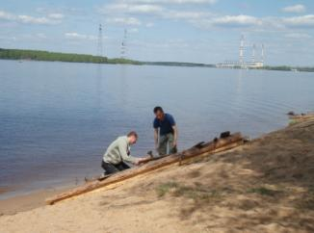
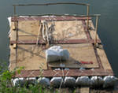
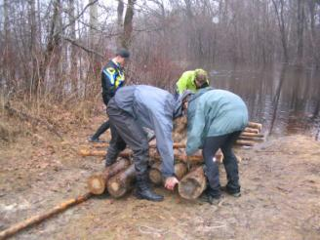
ТИПЫ ТЕКСТА
Мы построили плот.
Случилось это вот как.

Slide 4
ТИПЫ ТЕКСТА
Мы построили плот.
Случилось это вот как.
Мы построили плот.
Вот какой он вышел.
Мы построили плот.

Slide 5
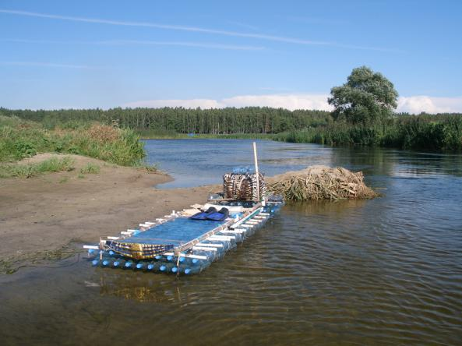
ТИПЫ ТЕКСТА
Мы построили плот.
Вот какой он вышел.

Slide 6
ТИПЫ ТЕКСТА
Мы построили плот.
Случилось это вот как.
Мы построили плот.
Вот какой он вышел.
Мы построили плот.
Почему именно плот?

Slide 7
ТИПЫ ТЕКСТА
Мы построили плот.
Почему именно плот?

Slide 8
ТИПЫ ТЕКСТА
Мы построили плот.
Случилось это вот как.
Как это произошло?

Slide 9
ТИПЫ ТЕКСТА
Мы построили плот.
Вот какой он вышел.
Какой?

Slide 10
ТИПЫ ТЕКСТА
Мы построили плот.
Почему именно плот?
Почему?

Slide 11
ТИПЫ ТЕКСТА
ПОВЕСТВОВАНИЕ
Мы построили плот.
Случилось это вот как.
Как это произошло?

Slide 12
ТИПЫ ТЕКСТА
ОПИСАНИЕ
Мы построили плот.
Вот какой он вышел.
Какой?

Slide 13
ТИПЫ ТЕКСТА
РАССУЖДЕНИЕ
Мы построили плот.
Почему именно плот?
Почему?

Slide 14
ТИПЫ ТЕКСТА
Случилось это вот как.
ПОВЕСТВОВАНИЕ
Как это произошло?
Вот какой он вышел.
ОПИСАНИЕ
Какой?
Почему именно плот?
РАССУЖДЕНИЕ
Почему?

Slide 15
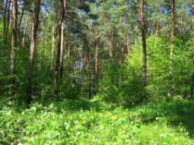
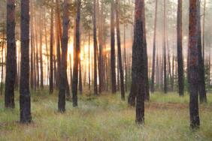
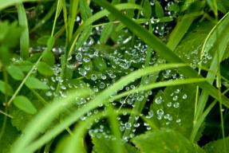
Картинный план
Текст-описание
Текст-повествование

Slide 16
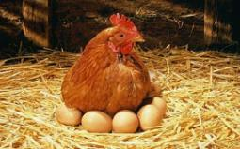
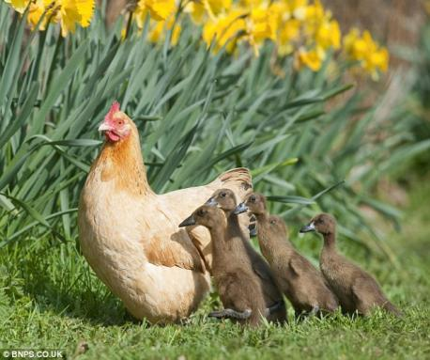
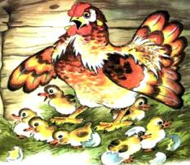
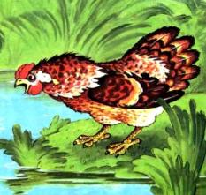
Картинный план
Текст-описание
Текст-повествование

Slide 17
Источники картинки: newzz.in.uaJPG, 142 КБ karabin.com.uaJPG, 172 КБ www.mnshome.infoJPG, 254 КБ www.realbiker.ruJPG, 84 КБ http://fotki.yandex.ru/users/kasynenko-g/view/367482 http://raaddist.livejournal.com// http://old.photosight.ru/photos/3636843/ http://falcondog.narod.ru/krolik9.html http://skazkivcem.com/stihi/marshak/ http://skazkivcem.com/stihi/marshak/ http://ru.tsn.ua/foto/v-britanii-kurica-oshiblas-gnezdom-i-vysidela-utyat.html

